Slide 1
РОССИЙСКИЙ УНИВЕРСИТЕТ ДРУЖБЫ НАРОДОВ
Факультет физико-математических и естественных наук
Кафедра прикладной информатики и теории вероятностей
ЛАБОРАТОРНАЯ РАБОТА №1
дисциплина: Операционные системы
Студентка: Бабина Ю.О.
Группа: НПМбд-01-21
Москва
2022 г.

Slide 2
Цель работы
Целью данной работы является приобретение практических навыков установки операционной системы на виртуальную машину, настройки минимально необходимых для дальнейшей работы сервисов.

Slide 3
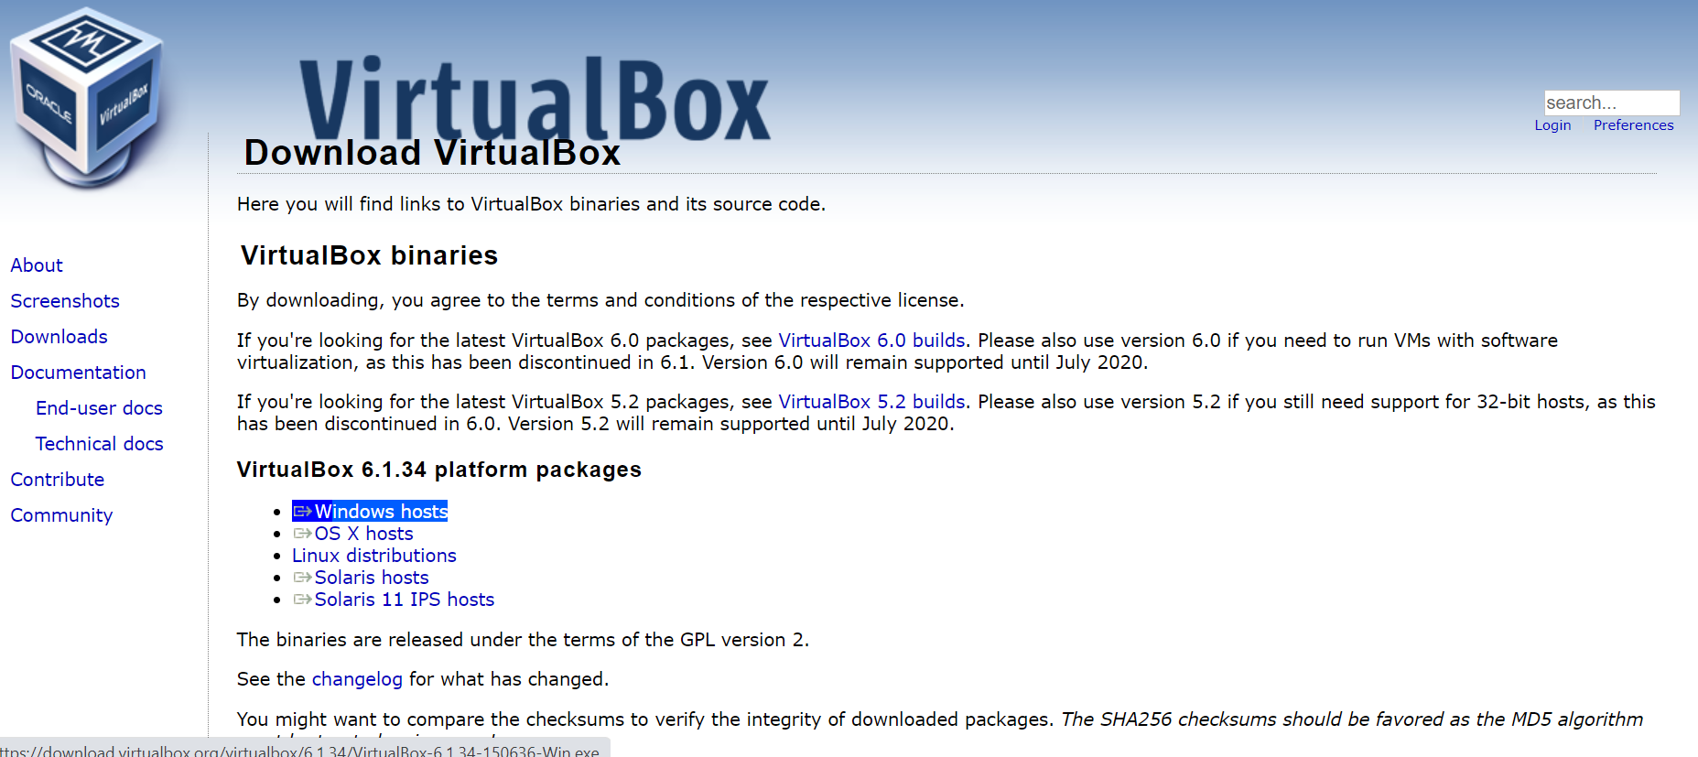
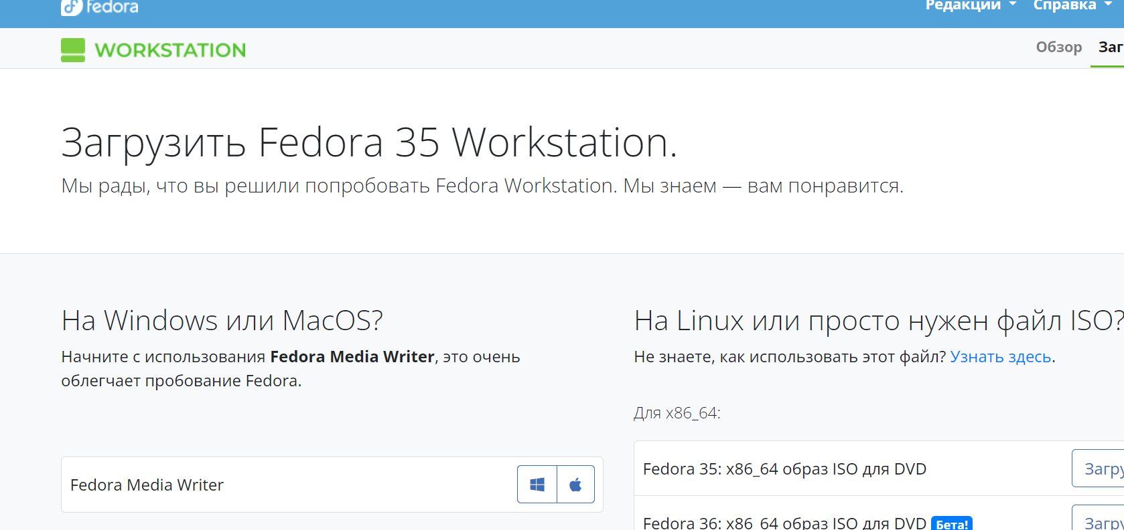
Скачиваем и устанавливаем VirtualBox, которая необходима для запуска виртуальных машин (скачать можно на сайте https://www.virtualbox.org). И скачиваем ISO файл дистрибутива Fedora 35 Workstation.

Slide 4
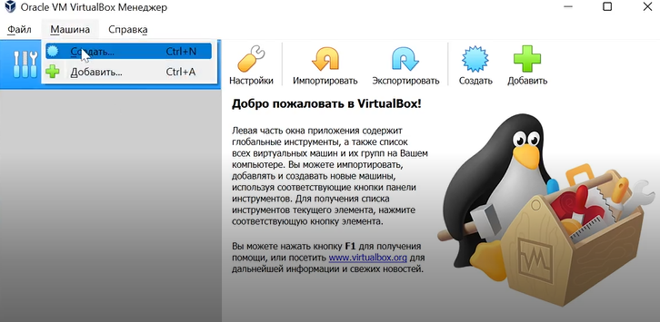
Запускаем виртуальную машину и проверяем месторасположения каталога для виртуальных машин. Далее переходим к созданию новой виртуальной машины. Для этого в VirtualBox мы выбираем Машина → Создать

Slide 5
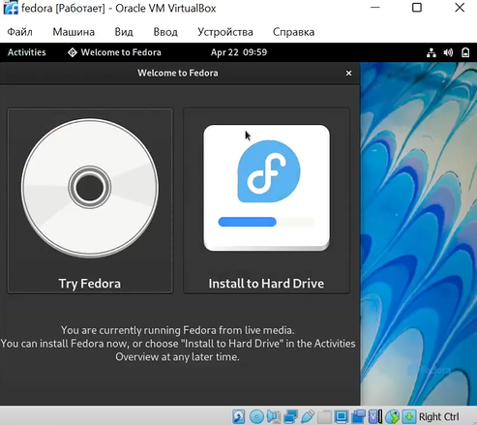
Устанавливаем дистрибутив в виртуальной системе.

Slide 6
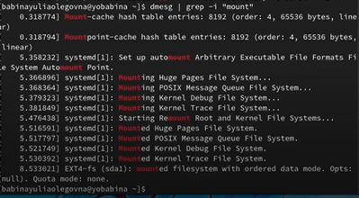
С помощью VirtualBox запускаем консоль и последовательно выполняем действия, описанные в лабораторной работе №1.

Slide 7
Вывод:
В ходе данной лабораторной работы я изучила, как установить операционную систему на виртуальную машину и настроить минимально необходимые для дальнейшей работы сервисы, а также приобрела навыки поиска информации об установленной операционной системе, используя консоль.

Slide 8
Спасибо за внимание!

